Slide 1
Kako je to biti pomoćnik u nastavi ?
Projekt “Ja mogu” iz perspektive pomoćnika u nastavi

Slide 2
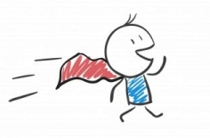
Kakav je to posao?
izazovan
zanimljiv
odgovoran
.
Ja pomažem djeci s posebnim potrebama.
Činim time više nego što možeš zamisliti.
A koja je tvoja supermoć?

Slide 3

Izazovan
Svaki dan je nova priča. Svaki školski sat novo poglavlje s pregršt izazova.
na zbivanja u danu utječe:
- ono što se dogodilo jučer
što se događa ovog trenutka
što bi se moglo dogoditi za 5 minuta
Morate biti spremni na nepredvidljivo.
.
I
Izazov
pred vama

Slide 4

Zanimljiv
svaki dan naučiš nešto novo:
o djetetu s kojim radiš
o sebi
o granicama koje si dostigao i o putu koji je pred tobom
.

Slide 5

bez obzira na poteškoće djeteta moraš uvijek biti:
- maksimalno koncentriran
- spreman pomoći

Slide 6
Odgovoran
ne postoji obrazac ponašanja ili funkcioniranja djeteta po kojem se ja kao pomoćnik mogu prilagoditi i sukladno njemu poduzimati aktivnosti
jer svaki dan je:
- drugačiji
- nepredvidljiv
isprepleten novim – starim poteškoćama
.
ODGOVORNOST

Slide 7
Down sindrom
Poremećaji u ponašanju
Disgrafija
ADHD
Posebne potrebe
Disleksija
Autizam
Aspergerov poremećaj

Slide 8

Dijete mora u svakom trenutku dobro funkcionirati u razredu na nastavi, među svojim vršnjacima.

Slide 9
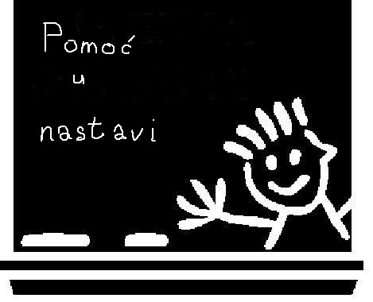
Što je pomoćnik u nastavi?
produžena ruka
oslonac
vodič
suradnik

Slide 10
Oslonac
uvijek si spreman pružiti pomoć
dati savjet
utješiti
ohrabriti
Učini to ovako…
Super!
Sve će biti u redu.
Bravo!
Ti to možeš!
Odlično!

Slide 11

Produžena ruka
tu si da pomogneš savladati prepreke
otkloniti poteškoće
objasniti nejasnoće

Slide 12






Vodič
pomaže da se dijete pripremi za praćenje nastave
dodatno pojašnjava gradivo koje se uči
pomaže kod rješavanja zadataka
.
B
A
C

Slide 13

objašnjava norme i standarde lijepog ponašanja te pomaže da ih dijete usvoji
ohrabruje dijete da izađe iz socijalne izolacije
potiče toleranciju okoline prema svima koji su drugačiji
.

Slide 14

Rješava probleme na razumljiv i djetetu prihvatljiv način.

Slide 15

Suradnik
on je neposredna pomoć učiteljici u radu
rezultat je kvalitetnija razina nastave u razredu
.
TIMSKI RAD

Slide 16

Hvala na pažnji!
Prezentaciju izradio:
Goran Pokos

